Slide 1
Милли кейемгә – мәҙхиә!

Slide 2
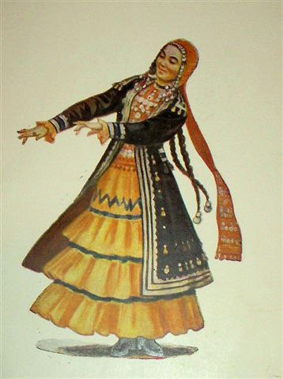
Башҡорт халҡының милли ҡатын-ҡыҙ кейеме
Башҡорт халҡының милли ир-ат кейеме

Slide 3
Башҡорт милли кейеме — башҡорт халҡының баш, өҫ һәм аяҡ кейеме.
Милли кейем — халыҡтың эске булмышының сағылышы. Кеше үҙенең күңел донъяһын кейеме аша асып бирергә ынтылһа, милләттең дә йәшәү рәүеше, көнкүреше, эске донъяһы тышҡы ҡиәфәтендә сағыла. Шуға ла боронғо замандарҙан алып кешегә бер ҡараш ташлау менән, уның ниндәй милләттән икәнен билдәләп булған. Башҡорттоң иһә күңел байлығы сигеү-нағышта, мәрйендән селтәрләп яһалған биҙәүестәрҙә, көмөшкә сүкеп һалынған биҙәктәрҙә сағылған.

Slide 4
Традицион кейем-һалым — кешенең милли йөҙөн билдəлəүсе күрһəткес. Кейем-һалымдың составы, уның төрҙəре, биҙəү һыҙаттары күп быуаттар буйы формалашҡан. Ул халыҡтың хужалыҡ-көнкүреш торошона, уның мəҙəни-тарихи үҫешенə бəйле. Кейем-һалым тула, төрлө үлəн сүстəренəн һуғылған туҡыма, йөн, күн, һарыҡ тиреһенəн тегелгəн, шулай уҡ ебəк, бəрхəт һəм башҡа туҡымалар ҡулланылған. Өҫкə елəндəр, камзулдар йыл əйлəнəһенə кейелгəн. Уларҙы биҙəүгə ҙур иғтибар бирелгəн. Башҡорттарҙың йəш һəм урта быуын вəкилдəре сағыу төҫлө кейем кейгəн. Ҡыҙыл төҫ янына йəшелде һəм һарыны, һирəгерəк күк төҫтө ҡулланғандар. Аҡ төҫтəге кейем ҡайыу, сигеү ярҙамында ҡыҙыл төҫ менəн биҙəлгəн. Өлкəн кешелəр ҡара төҫтəн кейенгəн. Кейем-һалымды, баш кейемдəрен йыш ҡына мəрйен, ҡортбаш, мəрүəт, сəйлəн, көмөш көмбəҙҙəр һəм көмөш тəңкəлəр менəн биҙəгəндəр. Селтəр-һаҡалдар, иңһəлектəр, хəситəлəр, муйынсалар, сəс сулпылары — ысын- ысындан сəнғəт əҫəрҙəре. Аяҡҡа күн итектəр, кəүеш, тула ҡуңыслы ситек кейгəндəр.
Башҡорт костюмы ғəжəп күп төрлө һəм бай.

Slide 5
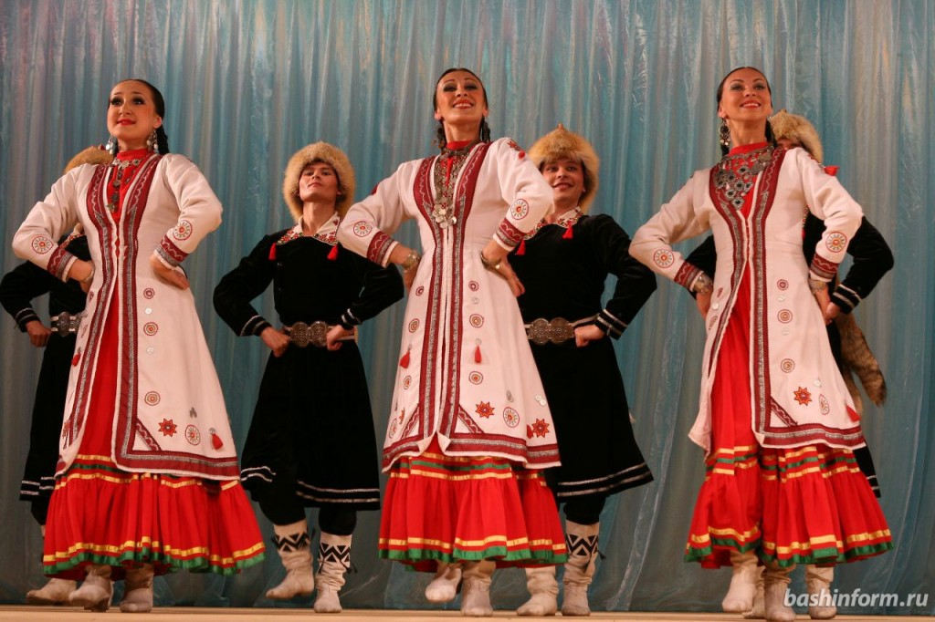
Сәхнә мәнфәғәтенән сығып, башҡорт кейеме йылдан-йыл нығыраҡ стилләштерелә.
Милли кейем – халыҡтың быуаттар буйына, бик аҙ ғына үҙгәрештәр кисереп, һаҡланып килгән ҡомартҡыһы.
Милли стилдәге сәхнә кейеме – теге йәки был милли элемент ҡушып тегелгән, дөйөм милли колоритты сағылдырған кейем.

Slide 6
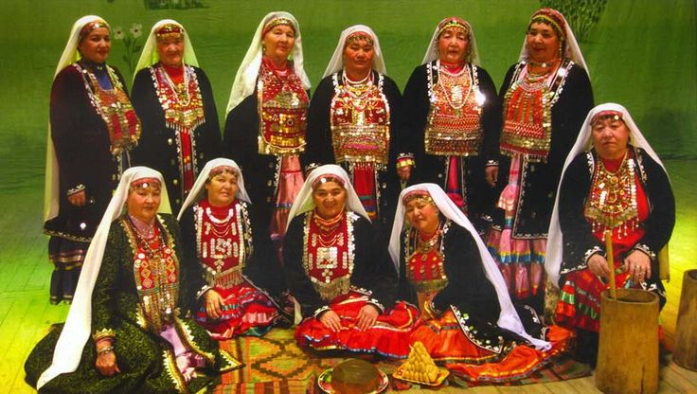
Башҡорт халҡының милли кейеме бик бай, күҙҙең яуын алып тора. Бигерәк тә башҡорт ҡатын-ҡыҙҙары кейгән кейемдәр матур. Көмөш тәңкә һәм мәрйендәр менән биҙәлгән селтәр, ҡашмау, сулпы, алҡа, беләҙектәр, балитәкле күлдәктәр, сигелгән елән.

Slide 7
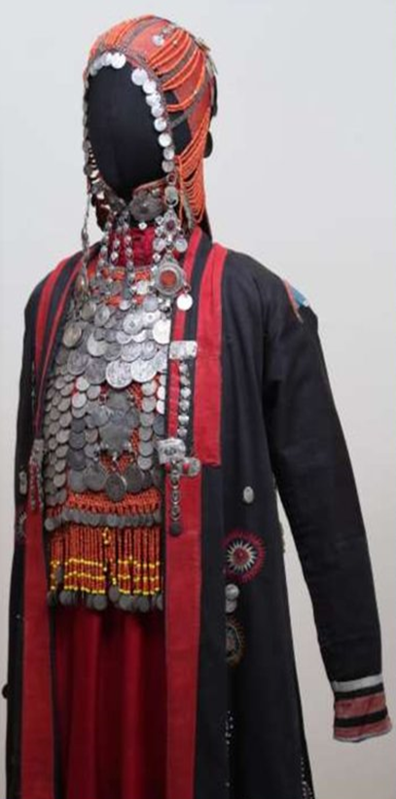
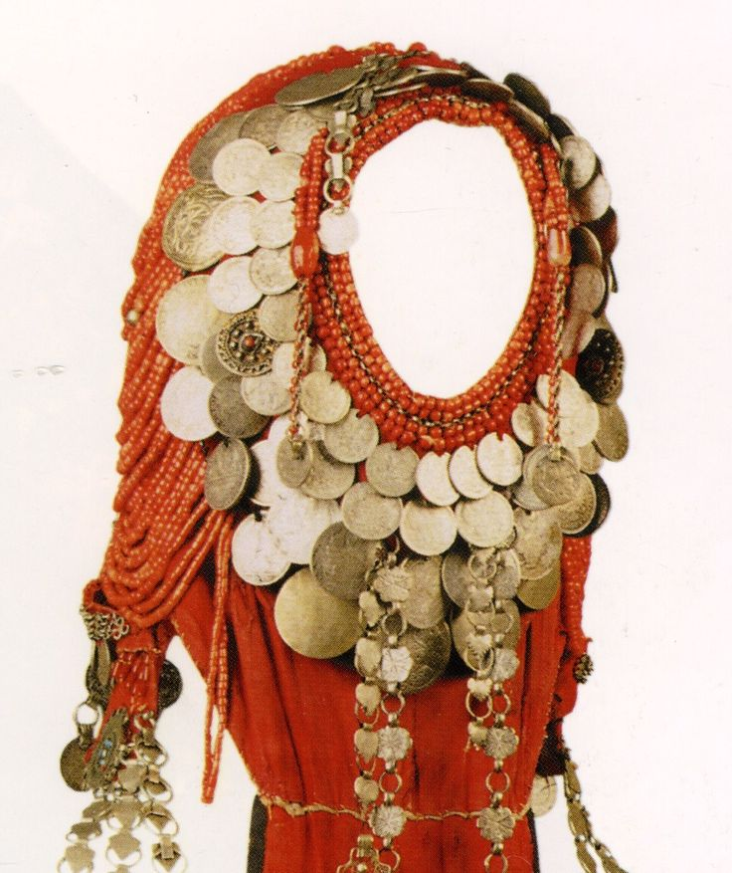
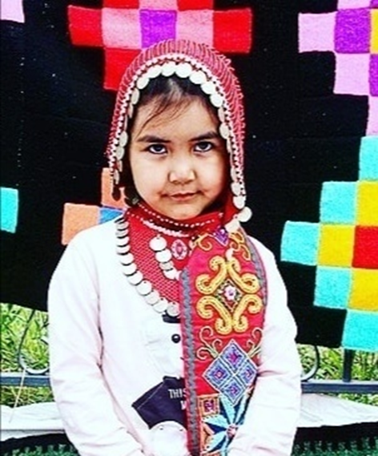
Ҡашмау
Уның сәсте ҡаплап торған ҡойроғо бигерәк серле. Ошо оҙон киң таҫмаға ҡортбаш тегелгән; аҡ төҫтәге ваҡ ҡына диңгеҙ ҡабырсаҡтарын Һиндостандан килтергәндәр. Ҡортбаш (фән телендә каури) – башҡорт халҡының бик боронғо халыҡ икәнен дәлилләүсе ҡомартҡы.

Slide 8
Башҡорт ҡатын-ҡыҙының баш кейеме лә үҙенең төрлөлөгө, шул уҡ ваҡытта үҙенсәлеге менән айырылып тора. Шулар араһында ҡашмау, әлбиттә, айырым иғтибарға лайыҡ. Ҡашмауһыҙ башҡорт ҡатын-ҡыҙының милли кейемен күҙ алдына ла килтереп булмай бөгөн. Ул мәрйендән, көмөш тәңкәләрҙән тегелгән. Ҡашмауҙың арҡаны ҡаплап торған өлөшө, таҫмаһы ҡашмау ҡойроғо тип аталған. Ҡойроҡ мәрйен менән биҙәлгән, ситтәренә ҡортбаш ҡабырсағы тегелгән киң сепрәк таҫманы хасил иткән. Ҡашмау ҡатын-ҡыҙҙы төрлө ауырыуҙарҙан, күҙ тейеүҙән, ен ҡағылыуҙан һаҡлаған баш кейеме булған.
Этнограф Сергей Руденко яҙыуынса, элегерәк ҡатын-ҡыҙҙар ҡашмау менән бергә маңлайҙы ҡаплап торған таҫма таҡҡандар.
Ул һарауыс тип исемләнгән. Ҡашмауҙы ҡаптырма менән эләктереп ҡуйғандар.

Slide 9
Төньяҡ-көнсығыш ҡатын-ҡыҙҙары шау сәскәле алъяпҡыс, ә баштарына яулыҡ аҫтынан мәрйен менән биҙәлгән ҡалпаҡ кейгән.
Өлкән ҡатындар эйәк аҫтынан ике сикә буйлап күтәрелгән, ике- өс рәт көмөш тәңкәнән торған һағалдырыҡ – биҙәүес әйбере – таҡҡандар.

Slide 10
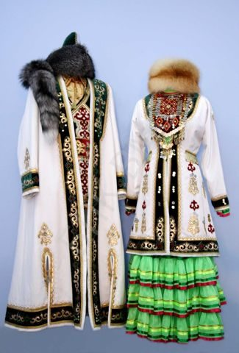
Елән
Ирҙәр ҙә, ҡатын-ҡыҙ ҙа кейгән. Еңле, мамыҡ һалмай тегелгән эслекле, киң таралған оҙон кейем. Бишмәт, кәзәкей, камзул, күлдәк өҫтөнән елбәгәй йә ҡаптырма менән эләктереп кейгәндәр. Ғәҙәттә кешелеккә, байрамдарға кейә торған кейем, ҡалымға ла һалғандар. Ирҙәр өсөн билһеҙ итеп, тура төшөрөп, ҡараһыу, мамыҡ, ебәк, бәрхәт, атлас туҡымаларҙан теккәндәр. Еңдәрен, итәген, салғыйын уҡа менән ситләгәндәр, ҡыҙыл, ҡомас төҫлө туҡыманан биҙәк һалғандар.
Ҡатын-ҡыҙ еләне билләп, итәге аҫҡа табан киңәйтеп тегелгән. Асыҡ төҫтәге бәрхәттән, ебәктән, ҡара сатиндан теккәндәр. Түш-яурынына, бөйөрҙәренә уҡа-суҡ, тәңкә-мәрйен таҡҡандар. Еңенә, итәгенә, салғыйына ҡыҙыл, йәшел, күк төҫтәге туҡымаларҙан семәрләп биҙәк һалғандар, уҡа, тәңкә теккәндәр. Өсмөйөшләп яурынса беркетеп, ҡабырсаҡ менән биҙәгәндәр.

Slide 11
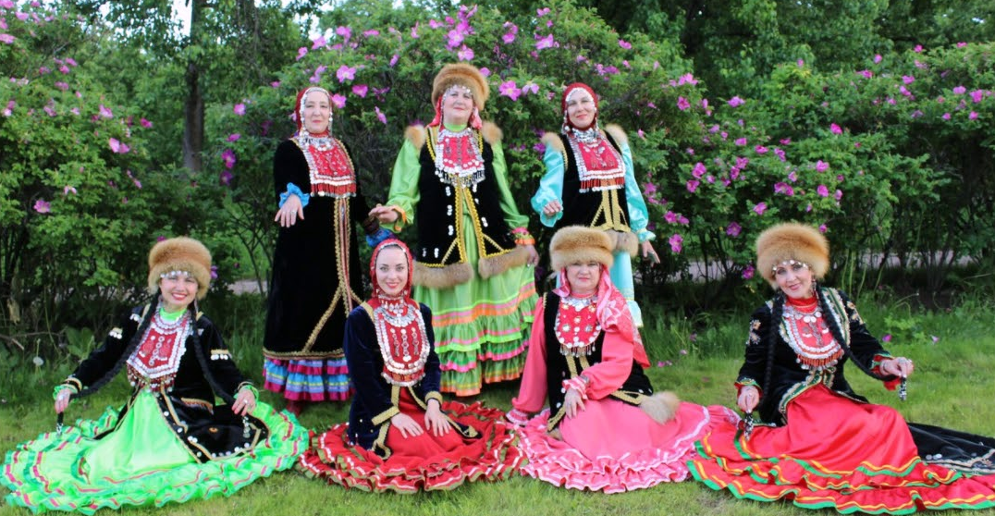
Милли кейем ул сит милләттәр өсөн – халҡыбыҙҙың визит карточкаһы, шул кейемде кейеп йөрөүсе һәр кешелә милли ғорурлыҡ тыуҙырыусы ҙур көс.
Шул уҡ ваҡытта зауыҡлы , әҙәпле, йыһан серҙәрен үҙенә йыйған ата – бабалар ҡомартҡыһы һәм мираҫы итеп һаҡланған милли кейемебеҙ йәш быуын вәкилдәрендә Тыуған ил өсөн яуаплылыҡ тойғоһо ла уята.

Slide 12
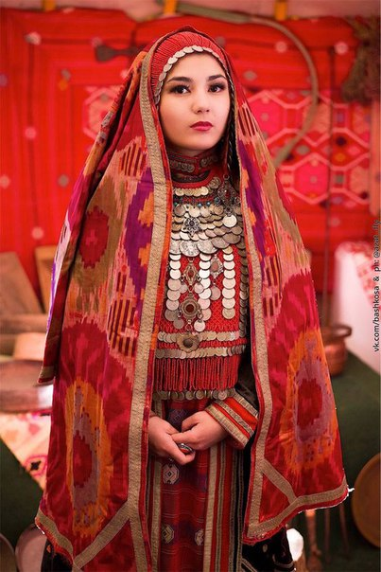
Башҡорт милли биҙәүестәре

Slide 13
Башҡорт милли биҙәүестәре уларҙың йәшәйеш, тормош тәртибе, матурлыҡ тураһында ҡараштарын, ырыу эсендәге тәртиптәрҙе, ғәиләнең йәмғиәттәге урынын сағылдырған, һаҡлау, яҡлау, биҙәнеү, ҡупшыланыу маҡсатын күҙ алдында тотҡан. Ислам менән бергә доғалар яҙылған бетеүҙәр ҙә ҡулланыла башлаған.
Башҡортостан Республикаһының Милли музейында, М. В. Нестеров исемендәге Башкорт дәүләт художество музейында, Рәсәй фәндәр академияһының Өфө фәнни үҙәгенең археология һәм этнография бүлегендә, Башҡорт дәүләт университетеның Стәрлетамак филиалындағы археология музейында биҙәүестәрҙең өлгөләре тупланған.
Башҡорт милли биҙәүестәрен төрлө йүнәлештә эшләгән ғалимдар өйрәнгән һәм ҡағыҙға теркәгән, яҙмалар ҡалдырған: сәнғәт белгестәре, этнографтар, тарихсылар, археологтар һ.б. Улар араһында П. С. Паллас, С. И. Руденко, В. А. Арнольдов, Н. В. Бикбулатов, И. Г. Георги, А. Емельянов, А. Игнатович, Г. Х. Казбулатова, Р. Г. Кузеев, И. И. Лепехин һ.б. Уларҙы төбәктәрҙә ойошторолған күп һанлы экспедициялар мәлендә өйрәнгәндәр, йыйғандар.

Slide 14
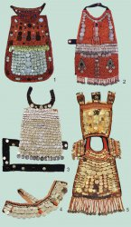
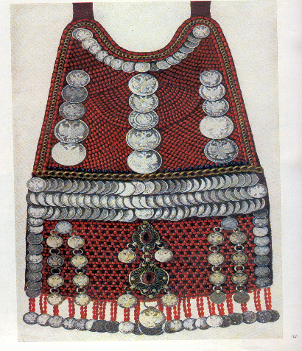
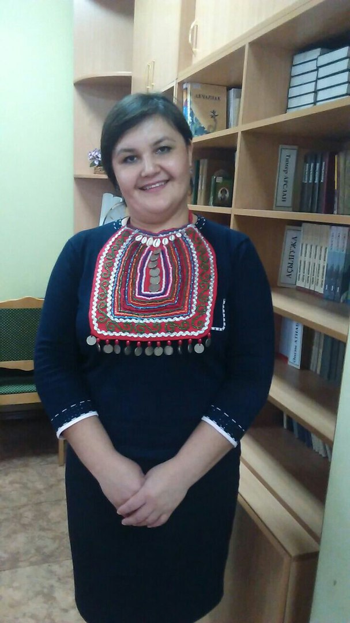
Һаҡал, йәки түшелдеректе күлдәк йәки камзул өҫтөнән кейгәндәр. Улар мәрйен, сәйлән, ваҡ диңгеҙ ҡабырсағы, тәңкәләр баҫылған беше туҡыманан (эсенә буҫтау йәки йоҡа кейеҙ һалып тегелгән ҡыҙыл туҡыма) һәм билдәле бер тәртиптә тегелгән тар туҡымаларҙан торған.

Slide 15
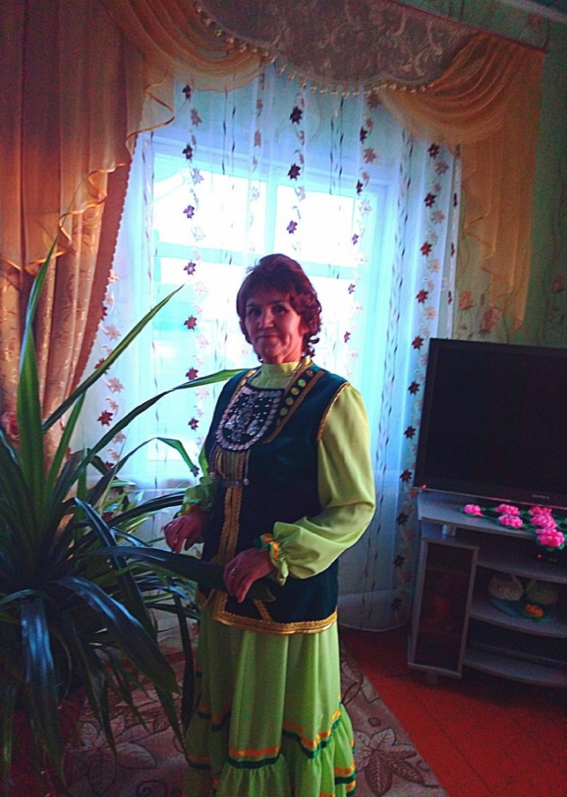
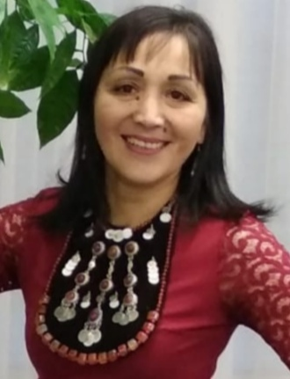
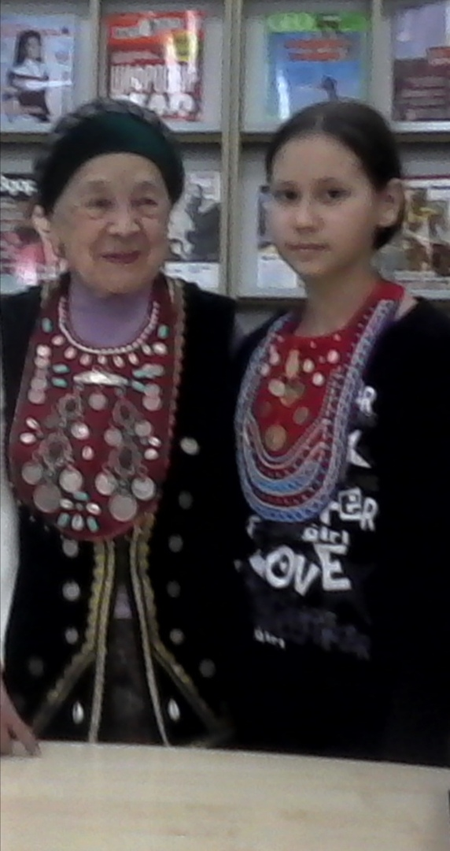
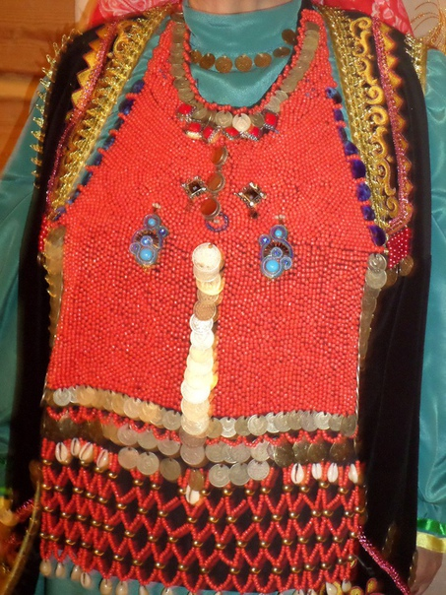

Slide 16
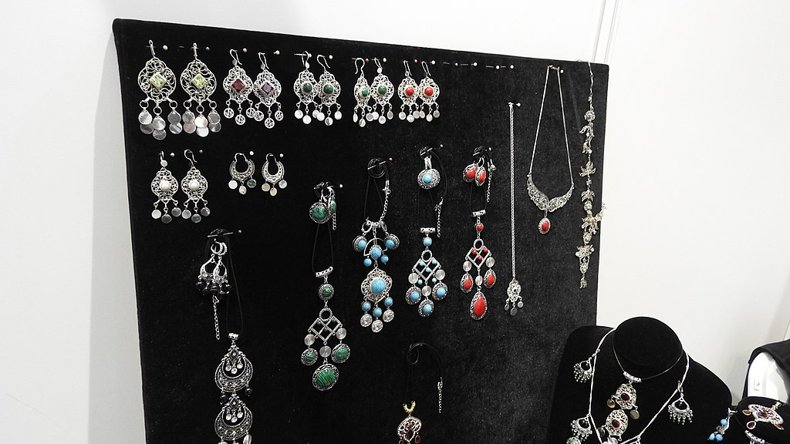
Иң йыш осраған биҙәнеү әйберҙәренән һырғаны (алҡа) атарға мөмкин. Һырға үҙ-ара тоташтырылған ҙур көмөш тәңкәләрҙән йәки сүкеп биҙәк төшөрөлгән тимер тәңкәләрҙән тора.

Slide 17
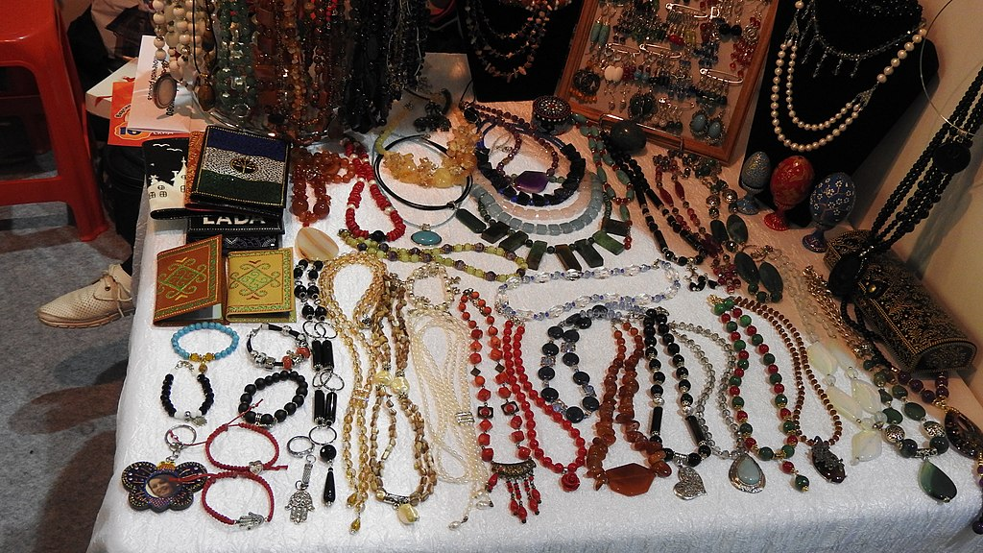
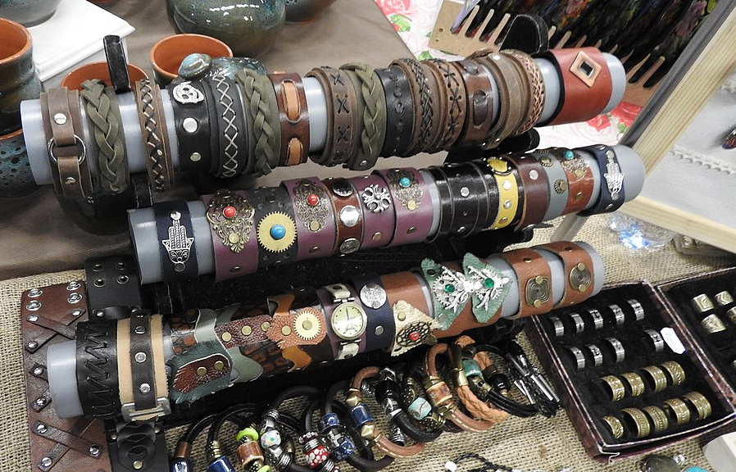
Кейем биҙәүестәренеү береһе- каптырма. Металл (көмөштән эшләнгән айыл, ырғаҡ, сулпыларҙан) йыйылмаларынан торған билбау. Көмөш башҡорттарҙа биҙәүес кенә түгел, ә һаҡлаусы, дауалаусы металл булараҡ ҡулланылған. Ен-шайтан килмәһен тип башҡорт ҡатындары көмөш һырға, көмөш беләҙек, көмөш йөҙөк кейгәндәр.

Slide 18
Авижанская, С. А. Декоративно-прикладное искусство башкир [Текст] / С. А. Авижанская, Н. В. Бикбулатов, Р. Г. Кузеев ; Уфим. ин-т истории, языка и литературы Акад. наук СССР. Гос. музей энографии народов СССР. - Уфа : [б. и.], 1964. - 259 с.
Башҡорт халыҡ сәнғәте = Bashkir folk arts : дүрт кит. — Өфө : Демиург, 2002.
4-се кит.: Милли кейем һәм биҙәүестәр. – 95 б. : рәс.

Slide 19
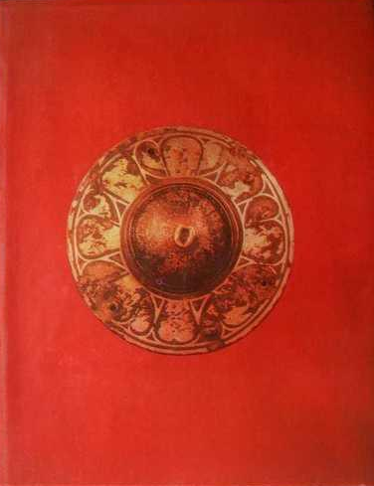
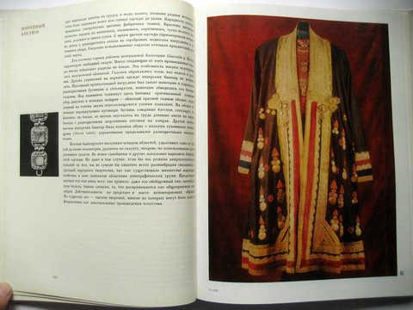
Кузеев, Р. Г. Декоративное творчество башкирского народа / Р. Г. Кузеев, Н. В. Бикбулатов, С. Н. Шитова .— Уфа : Башк. обком КПСС, 1979 .— 187 с. : ил.

Slide 20
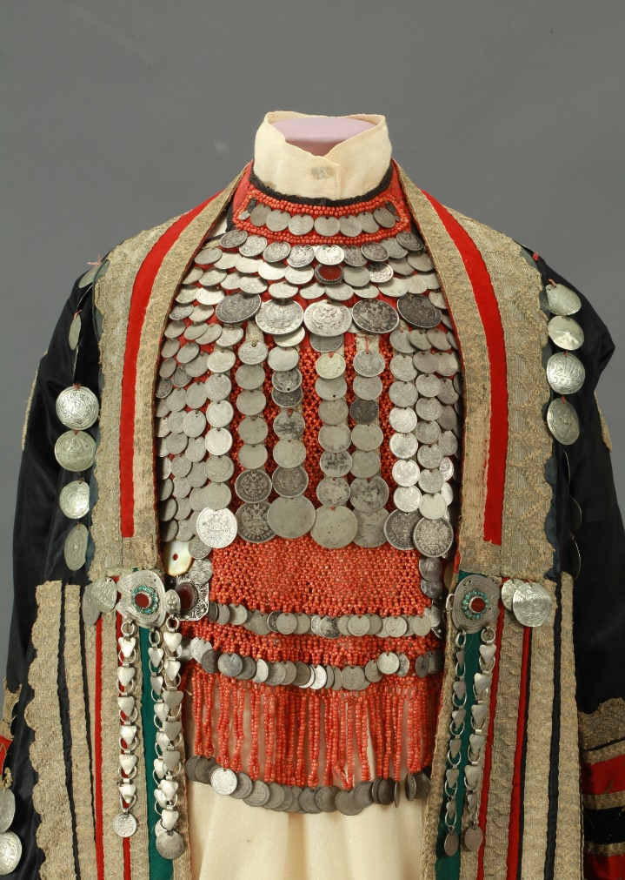
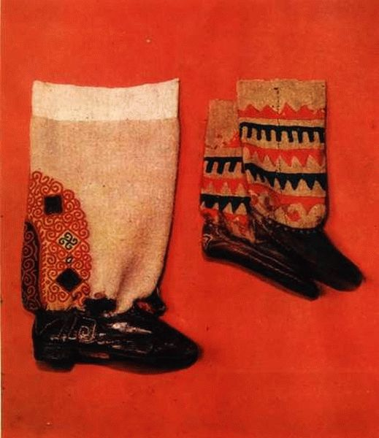
Башкирский костюм / Сост. А. Холопов.
– Уфа : Обком КПСС, 1989. – 21 с.

Slide 21
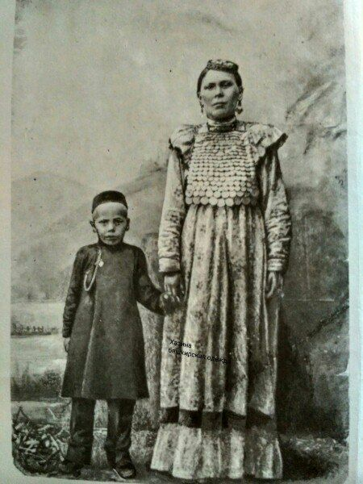
Шитова, С. Н. Башкирская народная одежда / С. Н. Шитова ; отв. ред. Н. В. Бикбулатов. – Уфа : Китап, 1995 .— 239 с. : ил.

Slide 22
Башкирское народное искусство / под общ. ред. С. Шитова ; пер. с башк. Г. Гиззатуллина. – Уфа : Демиург, 2002. – 359 с. : ил. – Текст кн. на рус., башк.яз.

Slide 23
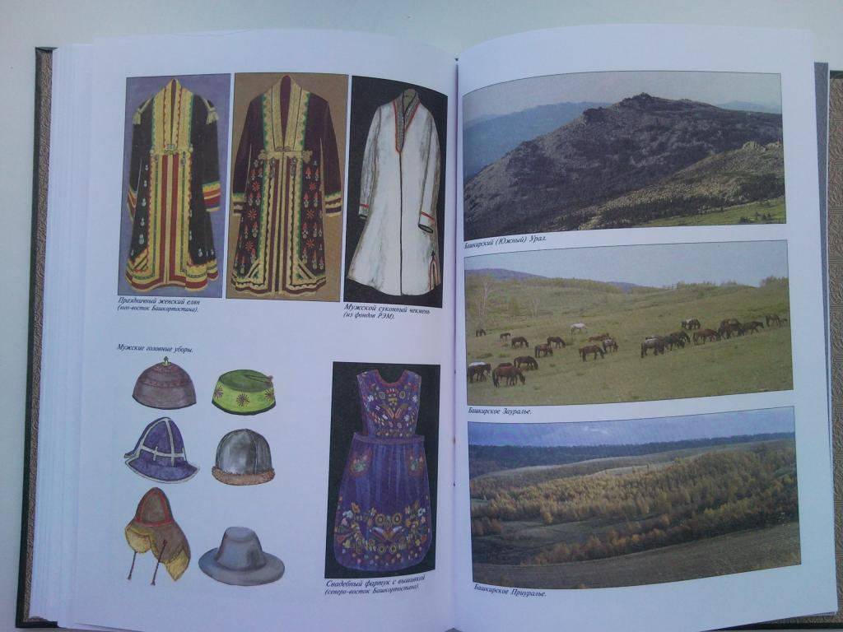
Башкиры. Этническая история и традиционная культура / Н. В. Бикбулатов, Р. М. Юсупов, С. Н. Шитова, Ф. Ф. Фатыхова. – Уфа : Башк. энцикл., 2002. – 248 с.

Slide 24
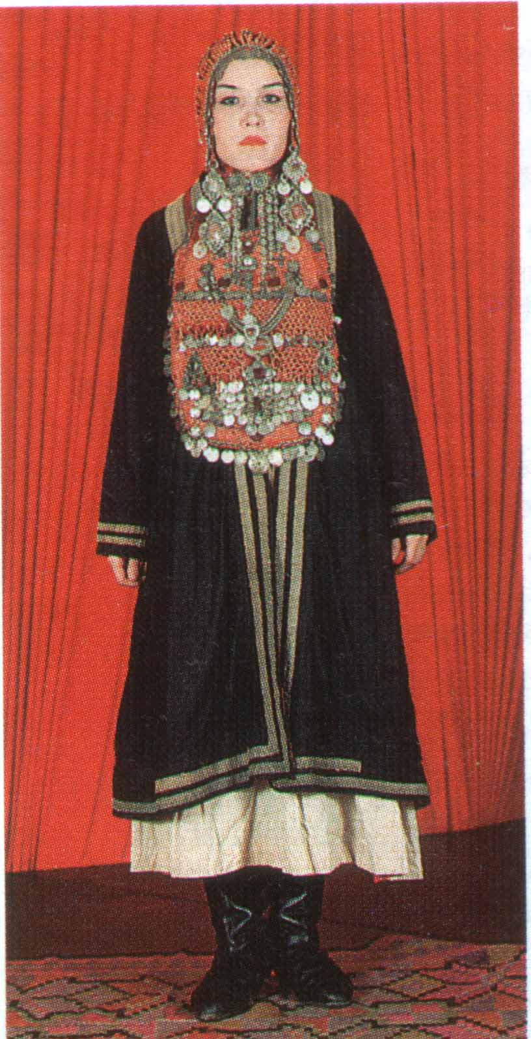
Башкирские нагрудные украшения из кораллов и монет / сост. Н. Г. Рутто. – Уфа : ЦЭИ УНЦ РАН : Информреклама, 2006. – 92 с. : ил.

Slide 25
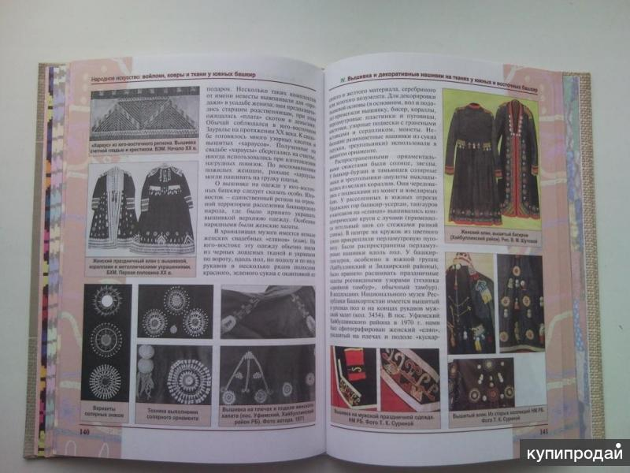
Шитова, С. Н. Народное искусство : войлоки, ковры и ткани у южных башкир : Этногр. очерки / С. Н. Шитова. – Уфа : Китап, 2006. – 200 с. : ил.

Slide 26
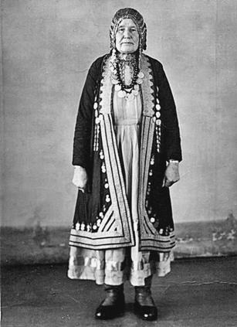
Руденко, С. И. Башкиры : ист. этногр. очерки / С. И. Руденко; Рос. акад. наук, Уфимск. науч. центр, Ин-т истории, языка и лит.; Рос. этногр. музей. – Уфа : Китап, 2006. – 376 с. : ил.

Slide 27
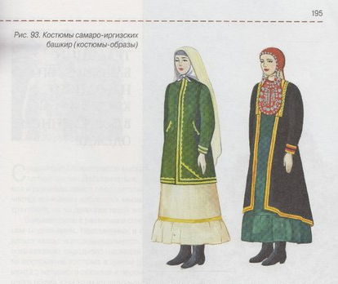
Камалиева, А. С. Башкирский костюм : технология, конструкция, декор / А. С. Камалиева. – Уфа : Китап, 2012. – 216 с.: ил., цв. ил.

Slide 28
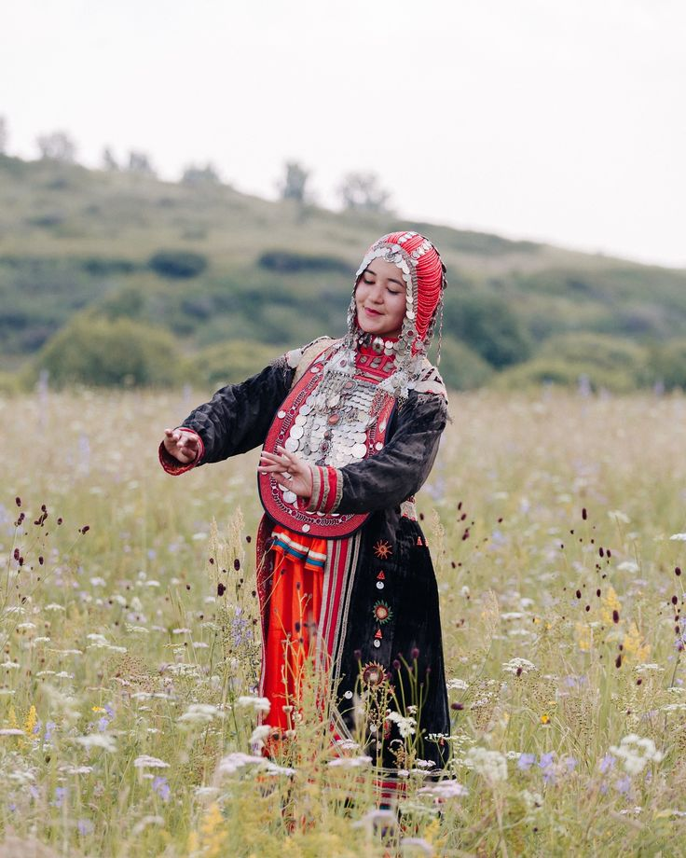
БАШҠОРТ ҠАТЫНЫ Сулпыларын сылтыратып ҡына Ғорур атлап килә талпынып. Мөлдөрәмә моңдан ҡараштары — Эй һөйкөмлө башҡорт ҡатыны! Туңдырмаһын, тиеп, балаларҙың Ыуыҙ йәнен заман һалҡыны, Ҡара таңдан тороп усаҡ яға, — Эй иманлы башҡорт ҡатыны! Тел, ғилем, тип яна йөрәгендә Рухи шәмдәлдәре халҡының. Илебеҙҙе йәшәтер көс һиндә, Эй арҙаҡлы башҡорт ҡатыны!
Т. Искәндәриә

Slide 29
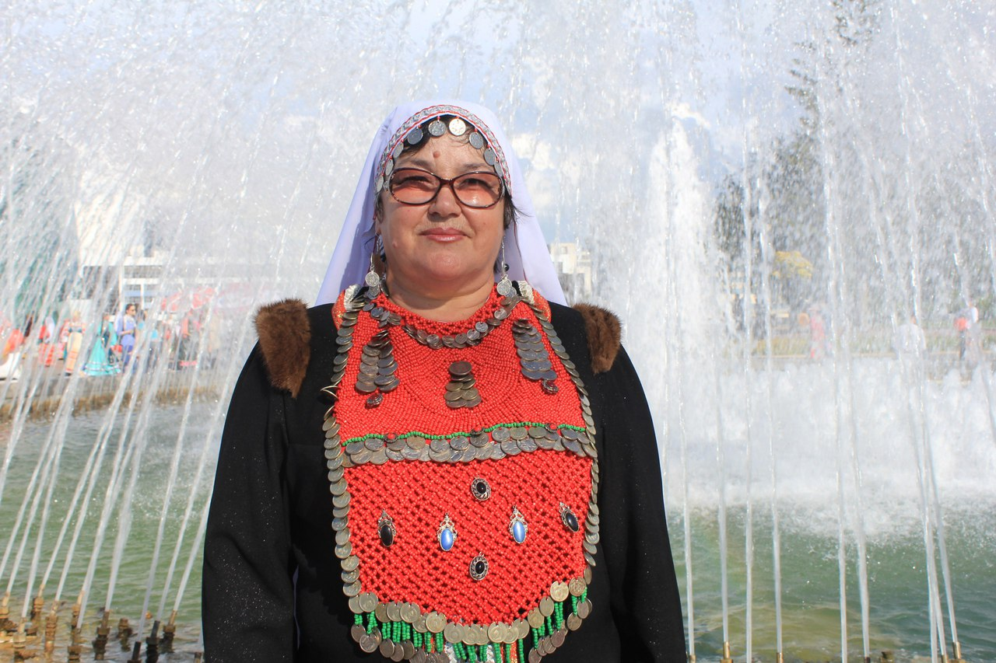
ТҮШЕЛДЕРЕК
Түшелдерек кейәм әле – Теймәһен кеше күҙе, Ҡаты күҙҙән, ҡалҡан булып, Һаҡлап тора ул үҙе.
Ғорурланып кейә торған Кейем ул – түшелдерек, Милләтемә һөйөү унда, Унда – йәндәге ирек. Сағыу биҙәктәре менән Ала күҙҙәрҙең яуын, Ышаныс бирә, еңерлек Хатта дошмандың яуын! Бына ниндәй матурлыҡты Кейгәндәр икән элек! Хәтер аша күңелемде Йылыта түшелдерек. Ф. Абдуллина.
Оләсәйҙән, әсәйемдән Миңә ҡалған аманат, Ошо изге аманатҡа Итәһем юҡ хыянат.
Мәрйенгә мәрйенде ялғап, Тәңкәгә теҙеп тәңкә, Эшләгән уны әсәйем – Яҡлау ул тәнгә, йәнгә. Түшелдеректә сағыла Ғәзиз халҡымдың рухы, Хыялы, ғөрөф-ғәҙәте, Йолалары, тарихы.

Slide 30
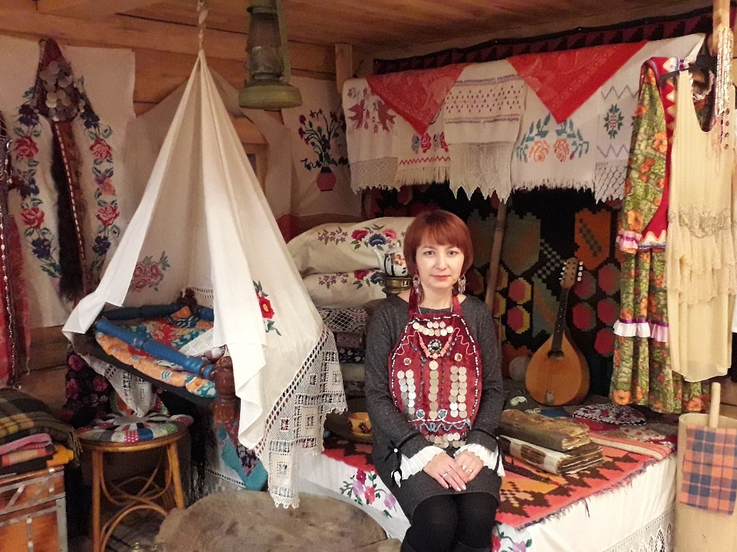
СЕЛТӘР Өләсәйем һандығына Һоҡланып торам әле! Тәңкә-тәңкә биҙәүескә Күҙ һирпеп ҡуям әле. Селтәр ул. Һәр биҙәгенә Күңел нурҙары төшкән. Сыңлауҙары сағыу ғына Моңға ҡушылып бешкән. Өләсәйем һандығында Ялтырап ята селтәр. Уны кейеп бейеп китһәм, Ҡыҙығыр инде күптәр!
Р. Ырыҫҡужина.

Slide 31
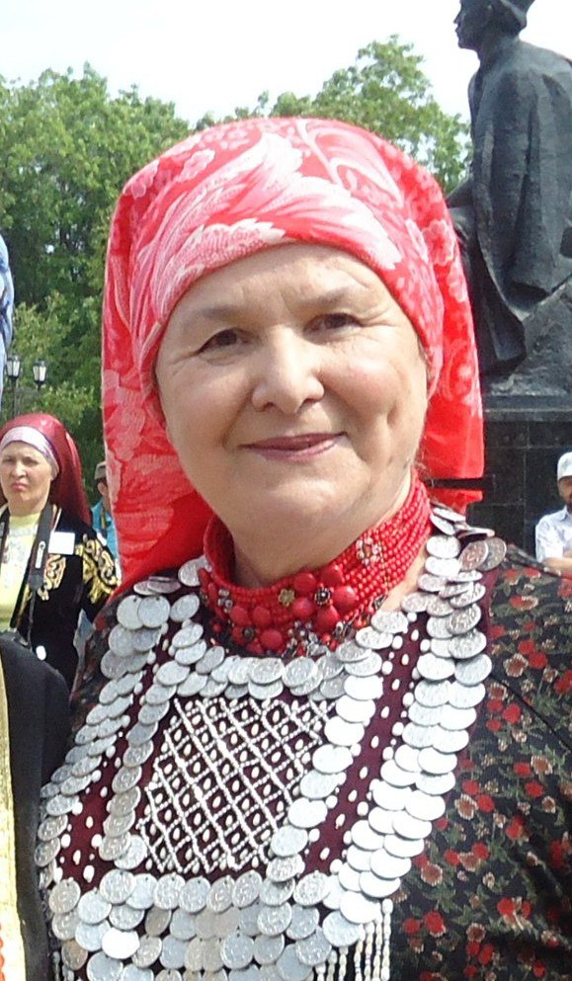
Ун дүрт кенә йәшлек апайымды Һоратҡастар, көн-төн һыҡтаны. Киткән саҡта йомдо минең усҡа Күҙ йәшендәй гәлсәр суҡтарын. Күп тә үтмәй мәңгелеккә китте, Устарымды өттө иҫтәлек, Камзулымда һаман һаҡлап тоттом Апайымдың гәлсәр йәштәрен. Бер яҡ - йондоҙ, бер яҡ - ураҡ-сүкеш - Беҙҙең илдең тәүге тиндәре. Быныһында эшсе һандал сүкей - Һыҙғаныулы күлдәк-еңдәре. Бар иҫкене утта таҙартты ла Һандалдарҙа сүкеп яңыртты, Томшоҡ һуҙған Дейеү батшаға ла, Йыланға ла үҙен танытты. ...Хикәйәте тамам өләсәйҙең. Бәрхәт камзул кейҙе төн йөҙө. Көмөш билбау - Аҡҡош юлы ҡалҡты. Сың-сың... Сың-сың... Толпар дөңгөрө. Г. Ситдиҡова
Тәүге тәңкә - минең олатайҙан, - Өләсәһе һүҙен башланы.- Бер яғында - Сәмреғош ултыра, Бер яғында - Рәсәй батшаһы.
Ике башлы Сәмреғошто һаҡлап, Олатайым Париж яулаған. "Ай, маладис, любизар" тип, уның Арҡаһынан һөйгән янарал. Ә быныһы - атай ҡомартҡыһы, Ул әрҙәнә ҡырҡҡан рудникта, Француз хужа бер саҡ ҡарап тороп Устарына ҡойған тинлектәр. Араһында шуның килеп сыҡҡан Сәмреғошһоҙ - башҡа илдеке. Камзулына әсәй тағып ҡуйған Эшкинмәгән ошо тинлекте.
КАМЗУЛ
"Был нимә?"ләр ҡайҙан яуып тора, Яуап ҡына өлгөрт, өләсәй. Бәрхәт камзул күргәс, "был нимә?" тип Һорау бирҙе йәнә ейәнсәр. Сың-сың... Сың-сың... Көмөш тәңкәләрме, Әллә дөңгөр таҡҡан күк толпар Ҡанатланып елде үткәндәргә, Йылт-йылт итеп ҡала ут-йылдар.

Slide 32
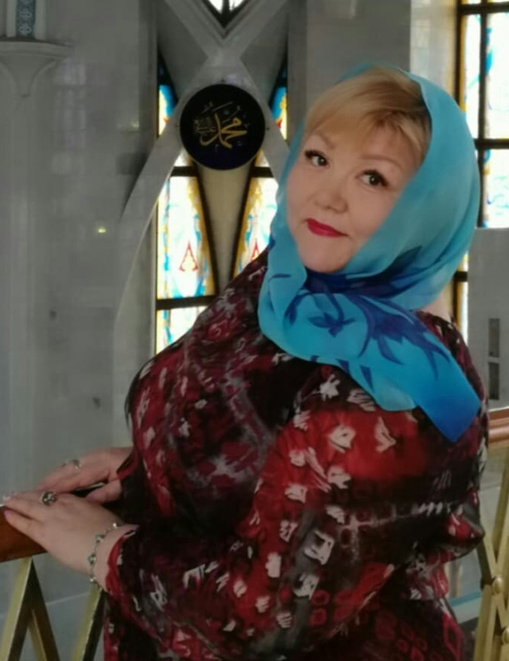
Тик әсәм ошо камзулды Ҡәҙерләп һалып ҡуйған. Яҡтырыр инеме йөҙөм Шул кейемдән был сама? Ҡыҙым булһа, кейер тиеп Ҡулдарым һыйпай ҙаһа, - Өмөт теккән өләсәйем, Әйтер һүҙен ҡалдырған, Әйтер һүҙен әйтәйем, тип, Беләккәйен талдырған, - Өләсәйем теккән камзул – Сит-ситтәре тәңкәле. Сыңы ҡолаҡта сыңлаһын, Әйтер һүҙең әйт әле?
Аҡыҡ, яҡут, мәрйендәрҙе Теҙгән генә самалап. Самала тора донъяның Мәғәнәһе, тип, балам. Төҫөн дә бит һайлай белгән, Күҙ иркәләр бер серен, Һыйһын донъя эстәренә Тигәндер ейәнсәрен. Өләсәйем йыбанмаған, Теккәндер төн ултырып. Шатлыҡ нурын, изгелектәр Сиккәндер һырып-һырып. Бәләкәй саҡта кейелгән Күлдәктәр күптән туҙған.
Өләсәй теккән камзулдың Сит-ситтәре тәңкәле. Баҫам инде сылтыратып, Бейеп кенә китмәле. Күҙ теймәһен тигән булып Ҡусҡар менән биҙәгән. Донъяның бар гүзәллеген Һыйҙырғанын һиҙмәгән, - Сылтырап тора тәңкәләр Шау-шау ҡына көмөштән. Өләсәйем теләгәндер: «Мәхрүм булма өлөштән!»
Г. Ҡотоева

Slide 33
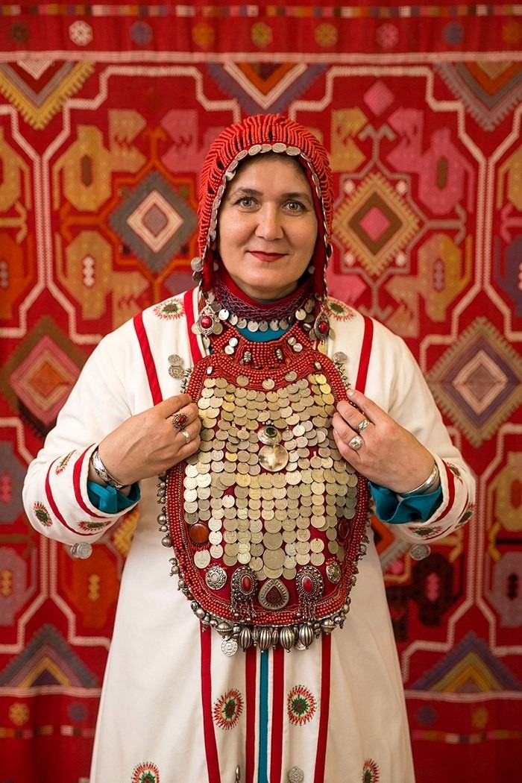
Бирнә бүләге
Нәнәй миңә тауар бүләк итте, Йәм-йәшелдән ине, нәҡ үлән. Әйтерһең дә, майҙың ҡайындары Ошо ебәк ергә һибелгән. Тектерҙем мин унан затлы күлдәк, Һырғаларҙы таҡтым ҡайындай. Нағышланым милли биҙәк менән, Берәүҙеке булмаҫ һис ундай.
Әберкәләп ҡуям итәктәрен, Мәғәнә бар балаитәктә. Бер ҡайтырмын әле яндарына Бүләләрен ҡосоп, етәкләп. Мәрйендәрҙән торор түшелдерек, Гәрәбәнән ҡуям бер нағыш. Һигеҙ ожмах асҡысы ти уны, Уның менән килер мең алғыш.
Л. Абдуллина

Slide 34
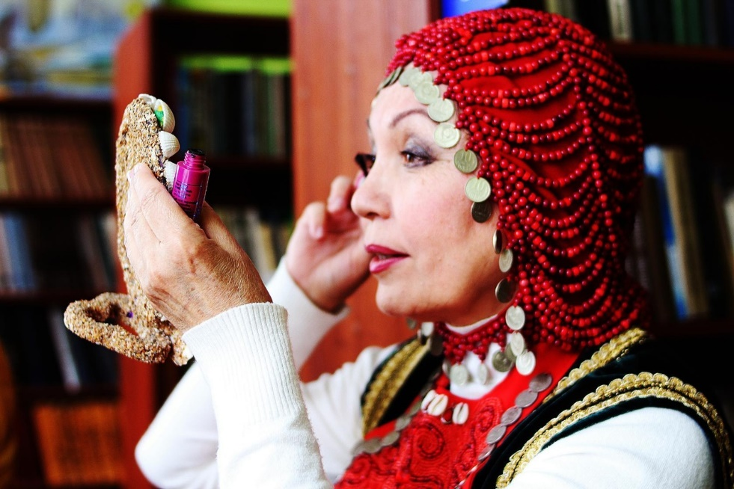
Ҡашмауымдың арҡа тотҡан арҡалығы – Ҡойроғонда сағылалыр бар ҡылығым! Килен булып төшкән ерҙең мин олоно, Шәжәрәнең башлай алһам ҙур, оҙонон.
Зат-ырыуҙың бәҫен һаҡлап, булмаҫ артыҡ Ҡашмауымдың ҡойроғона теҙһәм аҡыҡ. Фирүзә лә яҡут таштар, йә зөбәржәт Ян-яғынан биҙәр уны, һай, булыр шәп! Игәү менән тишеп ҡуям ҡортбаш төбөн, Йыймаһын ул был донъяның ҡыйын-сүбен. Үҙ-үҙенә ала ҡалһа ят ҡарашты, Таҙартһын да яҡтыртһын ул бар тарафты. Тарих һөйләр көмбәҙле лә тәңкәләре, Ҡот, бәрәкәт бөркөп тора тамғалары. Арҡамды төҙ тотамын да, Атлайым мин, Эй ҡашмауым, күңелемде паклайһың һин!
ҠАШМАУ
Ҡатын-ҡыҙға биҙәнергә кем һуң ҡушмай?! Башҡайыма кейәм әле затлы ҡашмау! Ебәк епкә теҙгән һымаҡ сын мәрйенде, Тапҡыр, зирәк һүҙ биҙәһен телмәремде. Мәлен белеп, тәмен тойоп һөйләмәһәм, Телкәйемә ҡайҙан ҡунһын моңло аһәң? Сылтыраған сулпыларҙай сың-сың ғына, Башҡорт ҡыҙы өндәшәлер тын-тын ғына.
Т. Искәндәриә

Slide 35
Башҡорт халҡының милли кейеме үҙенсә булып ҡалһын, мәңге йәшәһен!

